Slide 1




CHÀO MỪNG CÁC EM ĐẾN VỚI LỚP HỌC

Slide 2
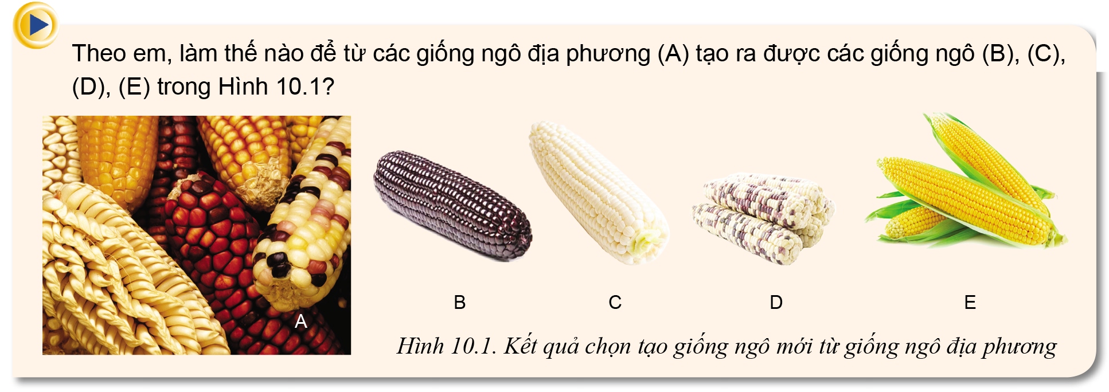
KHỞI ĐỘNG
Làm thế nào để từ các giống ngô địa phương (A) tạo ra được các giống ngô (B); (C); (D), (E) trong hình 10.1?

Slide 3
BÀI 10: PHƯƠNG PHÁP CHỌN, TẠO GIỐNG CÂY TRỒNG

Slide 4
Một số khái niệm trong chọn và tạo giống cây trồng
Một số phương pháp chọn giống cây trồng
Một số phương pháp tạo giống cây trồng
NỘI DUNG BÀI HỌC

Slide 5
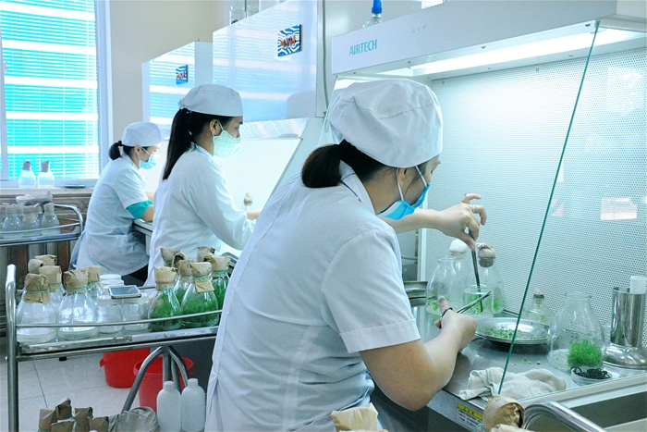
1. Một số khái niệm trong chọn và tạo giống cây trồng
Tạo giống cây trồng là cách hình thành giống mới từ những nguồn vật liệu đã có qua việc thay đổi vật chất di truyền trong tế bào.

Slide 6
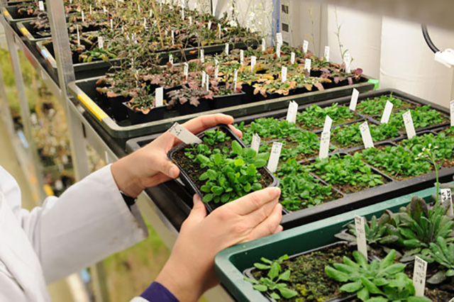
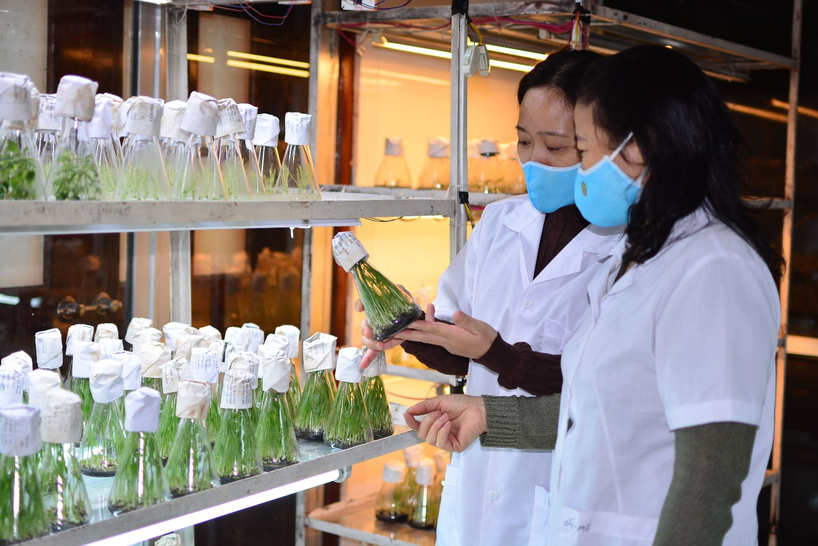
Chọn giống cây trồng là chọn lọc hay tuyển lựa những cây trồng đã có hoặc mới tạo ra theo hướng đem lại lợi ích cho con người.

Slide 7

Vật liệu khởi đầu là những cây dại hay cây trồng được sử dụng để tạo ra giống mới bằng những phương pháp chọn tạo giống thích hợp.
Vật liệu khởi đầu đa dạng, phong phú sẽ thuận lợi cho chọn tạo giống.

Slide 8
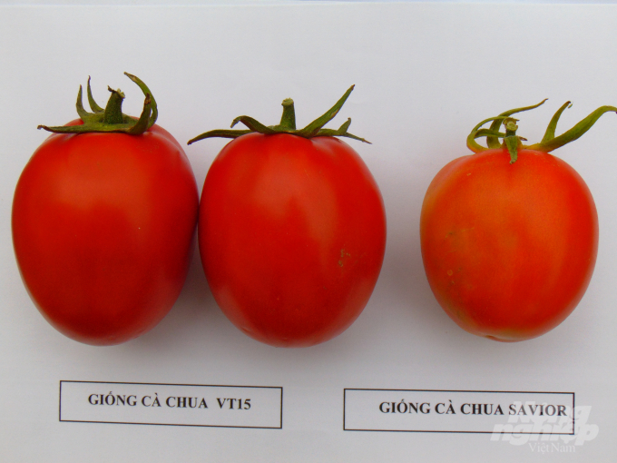
Giống gốc là giống ban đầu trước khi được chọn lọc.
Giống đối chứng là giống cùng loài đó được trồng phổ biến tại địa phương.
Giống ưu thế lai là giống biểu hiện tính trạng vượt trội của con lai F1 so với bố mẹ chúng.

Slide 9
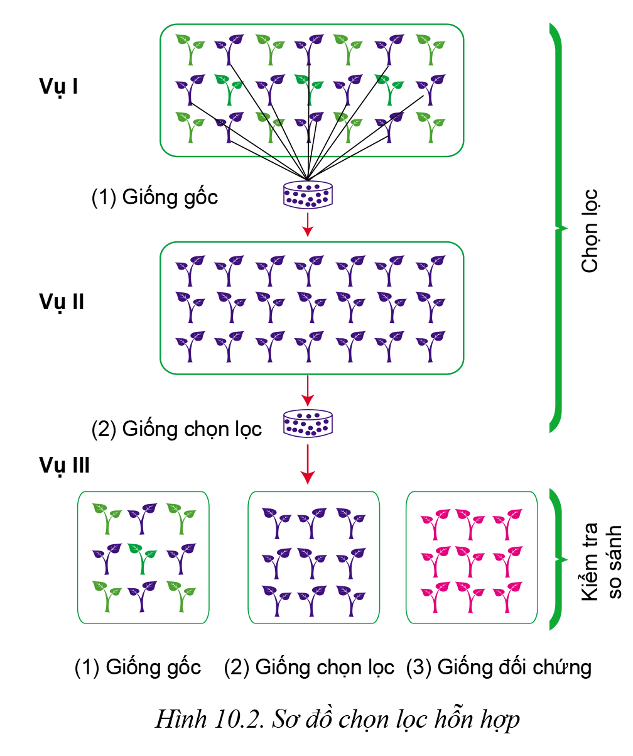
2. Một số phương pháp chọn giống cây trồng
Phương pháp chọn lọc hỗn hợp
Vụ I: Chọn những cá thể mang các tính trạng đúng theo yêu cầu đặt ra từ ruộng giống gốc (1).
Vụ II, III: Trộn hạt của tất cả cá thể đã chọn ở vụ I đê gieo trồng và so sánh với các giống đối chứng (3) và giống gốc (1).

Slide 10
Ưu điểm
Nhược điểm
Nhanh đạt được mục tiêu chọn giống và dễ thực hiện.
Không tạo ra nhiều sự khác biệt so với giống gốc.

Slide 11
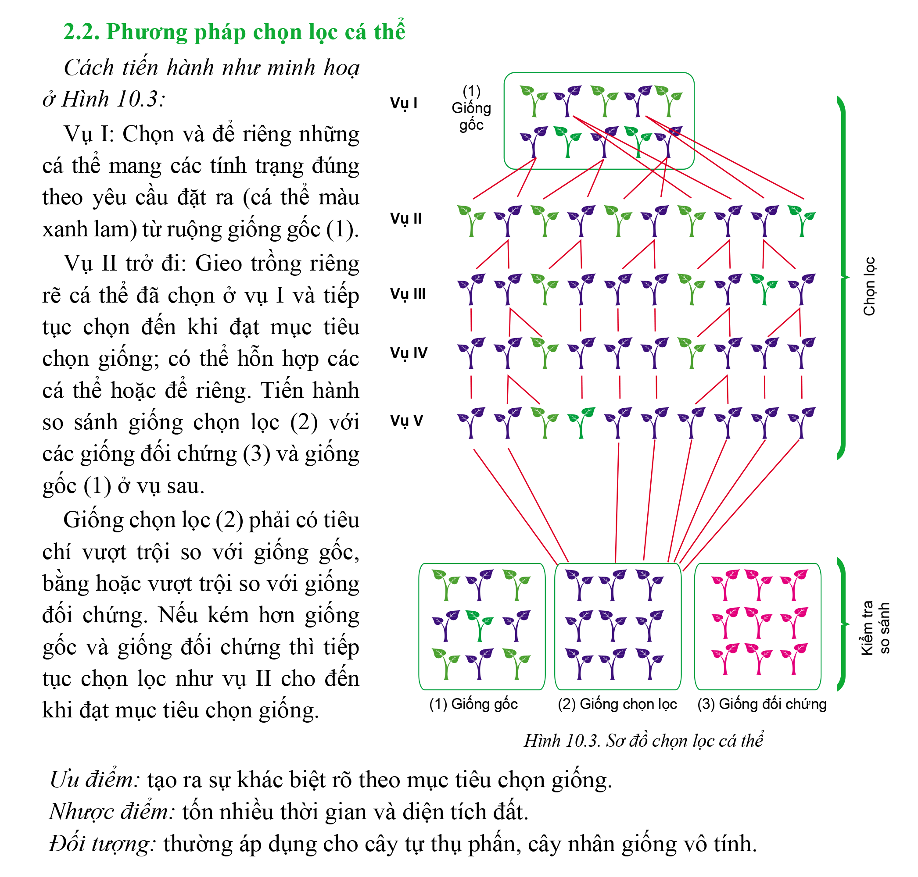
Phương pháp chọn lọc cá thể
Vụ I: Chọn và để riêng những cá thể mang các tình trạng theo yêu cầu đặt ra từ ruộng giống gốc (1).
Vụ II trở đi: Gieo trồng riêng rẻ cá thể đã chọn mục I và tiếp tục chọn đến khi đạt mục tiêu chọn giống; có thể hỗn hợp các cá thể hoặc để riêng. Tiến hành so sánh giống chọn lọc (2) với các giống đối chứng (3) và giống gốc (1) ở vụ sau.

Slide 12
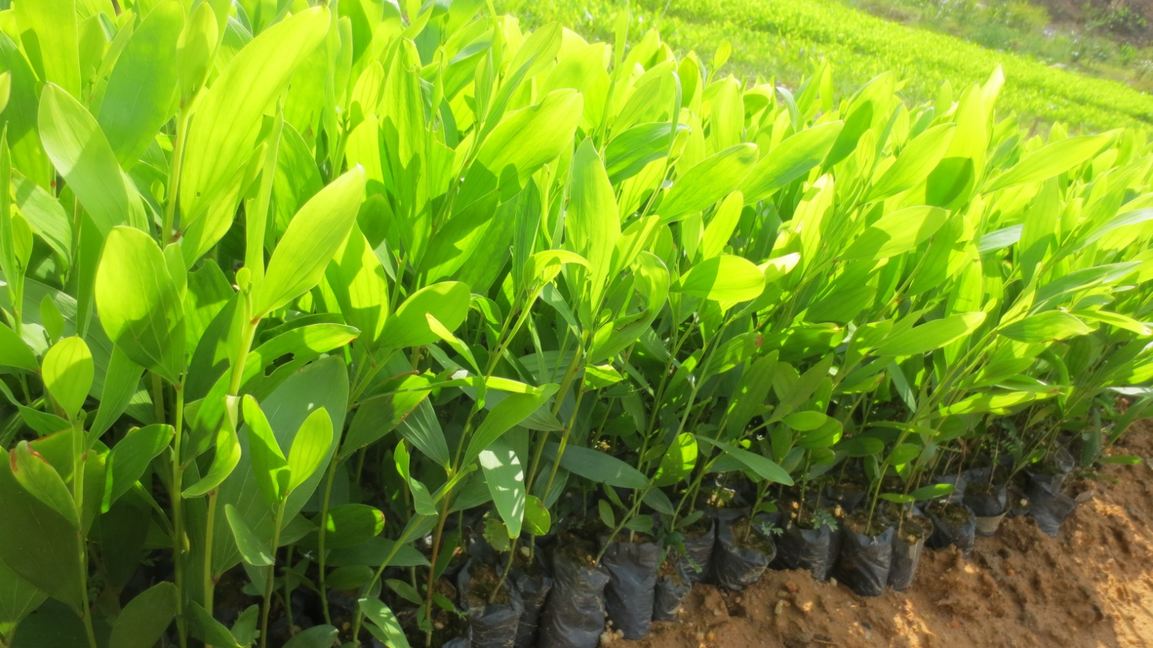
Ưu điểm: Tạo ra sự khác biệt rõ theo mục tiêu chọn giống.
Nhược điểm: Tốn nhiều thời gian và diện tích đất.

Slide 13
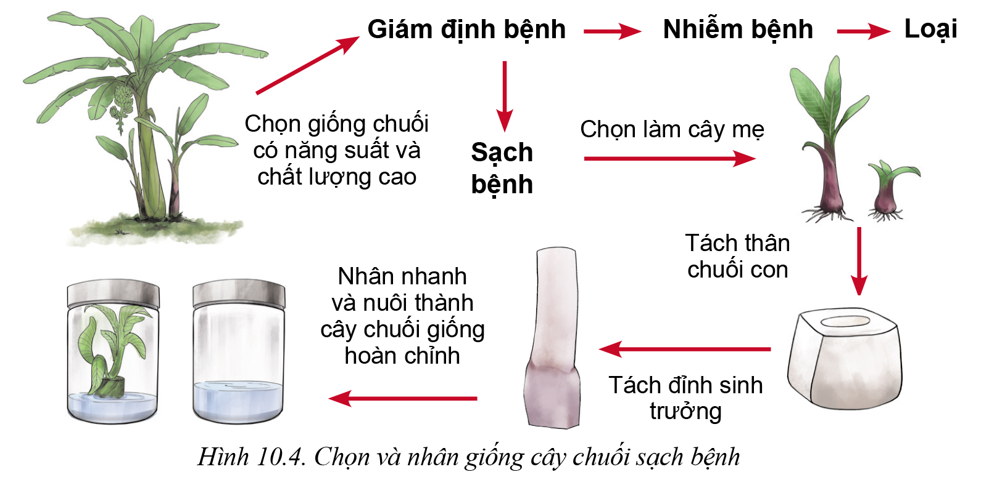
Ứng dụng công nghệ sinh học trong chọn lọc giống cây trồng

Slide 14

Cách tiến hành
Loại giống nhiễm bệnh
Chọn giống chuỗi có năng suất và chất lượng cao $⇒$ Giám định bệnh $⇒$ Chọn làm cây mẹ $⇒$ Tách thân cây con $⇒$ Tách đỉnh sinh trưởng $⇒$ Nhân nhanh và nuôi thành cây giống hoàn chỉnh.
Ưu điểm: Rút ngắn thời gian chọn được giống cây trồng sạch bệnh.
Nhược điểm: Chi phí cao.

Slide 15
3. Một số phương pháp tạo giống cây trồng
Nhóm 1. Tìm hiểu tạo giống bằng phương pháp lai hữu tính.
Nhóm 2. Tạo giống cây trồng bằng phương pháp đột biến gen.
Nhóm 3. Tạo giống cây trồng bằng phương pháp đa bội thể.
Nhóm 4. Tạo giống cây trồng bằng phương pháp chuyển gen.

Slide 16
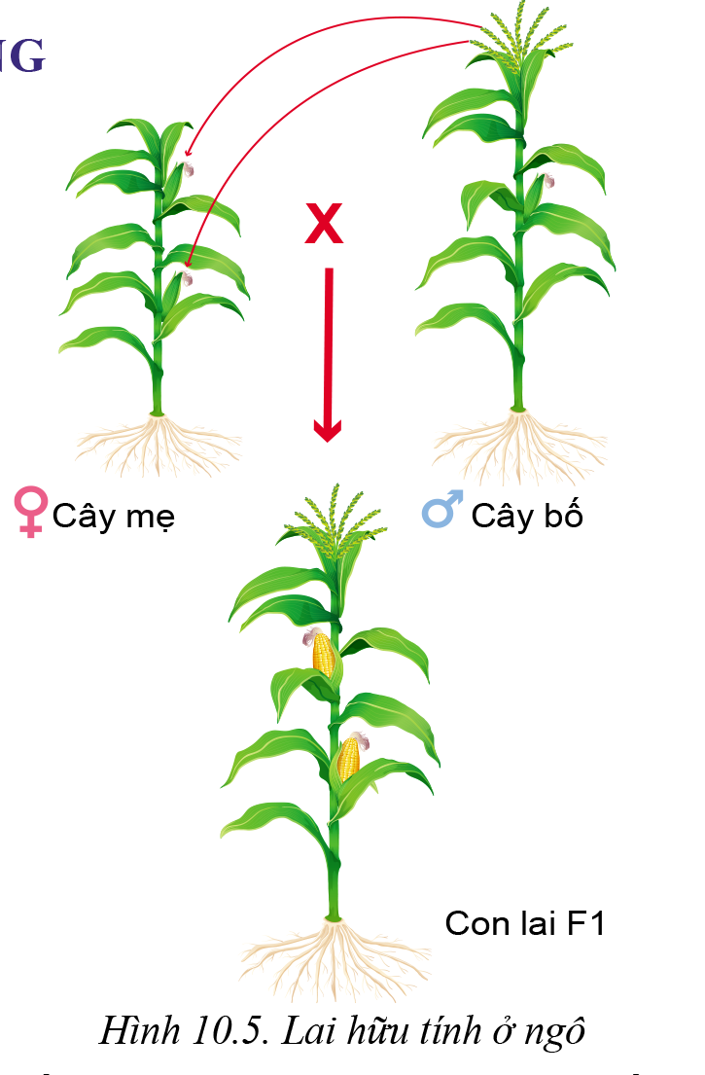
Lai hữu tính là sự giao phối giữa hai hay nhiều dạng bố mẹ khác nhau nhằm tạo ra các con lai mang nhiều tính trạng tốt của bố mẹ
Trong lại hữu tính, hiện tượng con lai F1 có tính trạng vượt trội hơn bố mẹ được gọi là ưu thế lai. Nhờ vậy, nhiều giống cây trồng năng suất rất cao đã được tạo ra.
Lai hữu tính
Ưu điểm: Dễ thực hiện, đặc tính di truyền ổn định, thế hệ sau tỉ lệ sinh sản cao.
Nhược điểm: Tốn nhiều thời gian, khó loại bỏ hoàn toàn tính trạng không mong muốn.

Slide 17
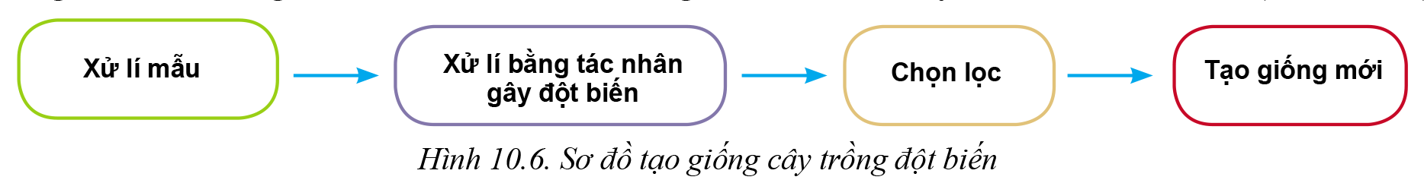
Ưu điểm: Tạo ra nguồn biến dị rất phong phú và nhanh tạo ra giống mới.
Nhược điểm: Tỉ lệ biến dị có lợi thấp (khoảng 1/10.000).
Đột biến gen
Dùng một tác nhân như tia phóng xạ, chất hoá học,... tác động làm thay đổi cấu trúc hoá học của DNA trong tế bào của lá, hạt, mô gây ra đột biến gen, kết hợp với chọn lọc để tạo ra giống mang các tính trạng đột biến có tính bền vững và có thể di truyền cho các đời sau

Slide 18
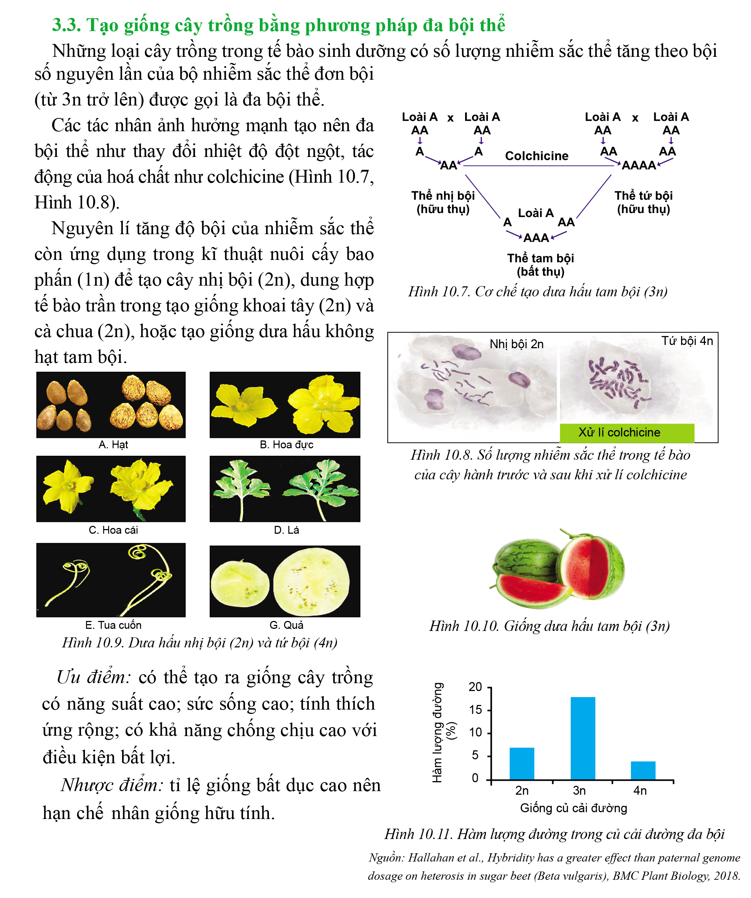
Đa bội thể
Những loại cây trồng trong tế bào sinh dưỡng có số nguyên lần của bộ nhiễm sắc thể đơn bội (từ 3n trở lên) được gọi là đa bội thể.
Các tác nhân ảnh hưởng mạnh tạo nên đa bội thể như thay đổi nhiệt độ đột ngột, tác động của hoá chất như cochicine.

Slide 19
Ưu điểm: Có thể tạo ra giống cây trồng có năng suất cao, sức sống cao, tính thích ứng rộng, có khả năng chống chịu cao với điều kiện bất lợi.
Nhược điểm: Tỷ lệ giống bất dục cao nên hạn chế nhân giống hữu tính.

Slide 20
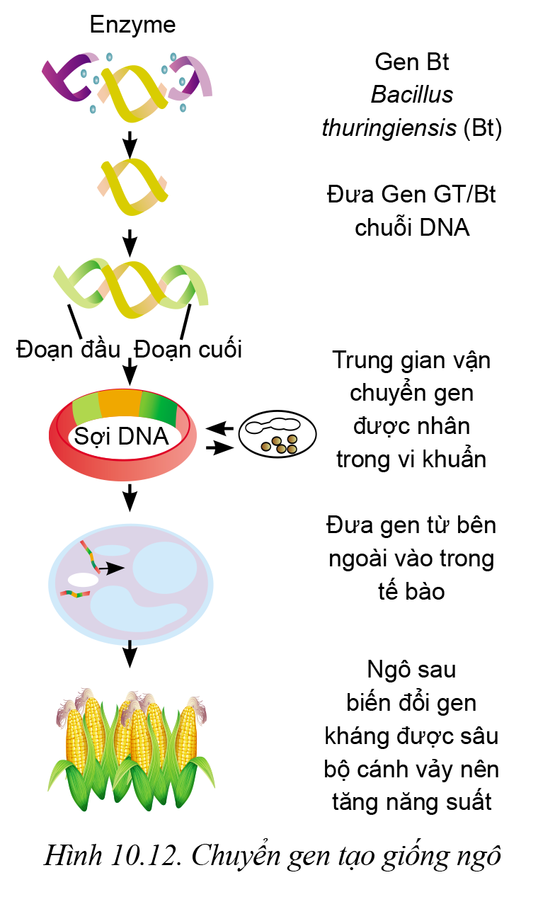
Chuyển gen
Sử dụng kĩ thuật kết hợp một gen hay một số gen của loài này vào gen của loài khác bằng cách chuyên DNA tái tổ hợp vào công cụ chuyển gen và đưa đến tế bào.
Ưu điểm: Nhanh đạt được mục đích chọn giống.
Nhược điểm: Kĩ thuật cao và thiết bị phức tạp.

Slide 21
LUYỆN TẬP
Câu 1: Quan sát hình 10.3 và cho biết vì sao cần so sánh giống chọn loc (2) với giống gốc (1) và giống đối chứng (3)?
Trả lời
Cần so sánh giống chọn lọc (2) với giống gốc (1) và giống đối chứng (3) để đạt mục tiêu chọn giống.

Slide 22
Câu 2: Hãy giải thích vì sao giống dưa hấu tam bội (3n) trong hình 10.10 không có hạt?
Trả lời
Do cây không sinh sản hữu tính, nên được ứng dụng tạo ra các loại quả không hạt

Slide 23
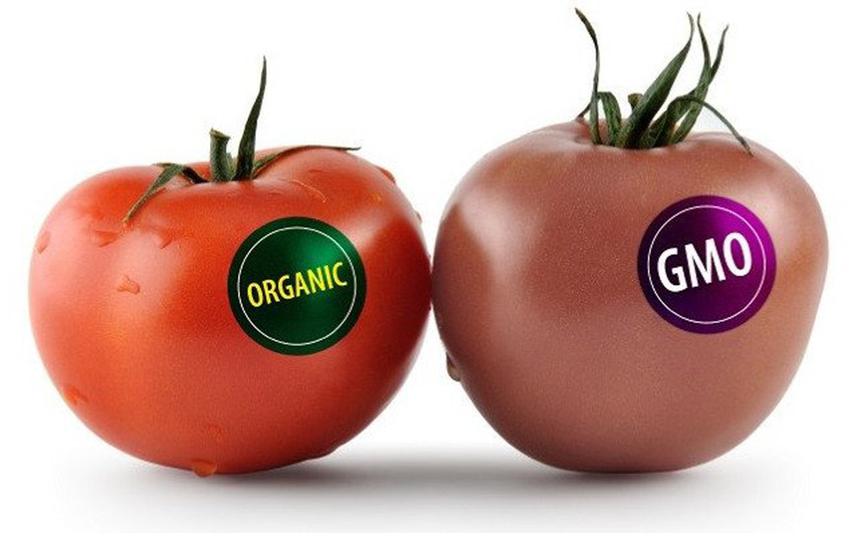
VẬN DỤNG
Vì sao cây trồng biến đổi gen bị hạn chế hoặc cấm sử dụng ở nhiều quốc gia?

Slide 24
Gợi ý
Cây trồng biến đổi gen (GMO) bị hạn chế hoặc cấm sử dụng ở nhiều quốc gia vì có những tác động tiêu cực đến môi trường và gây ảnh hưởng sức khỏe con người:
Gây hại không chủ định cho các sinh vật khác
Giảm hiệu quả của thuốc trừ sâu
Chuyển gen cho các loài khác một cách không chủ đích
Dịch cỏ dại
Dị ứng: Nhiều trẻ em ở Mỹ và châu Âu bị dị ứng nguy hiểm khi ăn lạc và nhiều thực phẩm biến đổi gen khác
Tác động tiềm ẩn lên sức khỏe con người.

Slide 25

Em hãy viết một đoạn văn nêu quan điểm của em về biến đổi gene.

Slide 26

HƯỚNG DẪN VỀ NHÀ
Củng cố lại kiến thức đã học ở bài 10
Hoàn thành bài tập được giao
Xem trước nội dung bài 11

Slide 27
HẸN GẶP LẠI CÁC EM TRONG BUỔI HỌC TIẾP THEO

